Slide 1
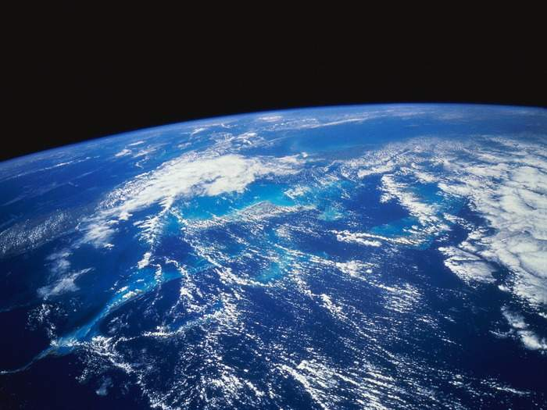
Земля Луна
Выполнила Кириллова Анастасия

Slide 2
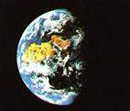
Земля состоит в основном из тяжелых элементов - металлов и минералов. В центре у нее очень плотное ядро из железа и никеля. Это ядро окружено мантией весьма разнообразного химического состава. Снаружи Земля покрыта 30-километровой корой из базальта и гранита. Она разделяется на 20 огромных платформ, или тектонических плит, которые тесно примыкают друг к другу. Плиты плавают на поверхности раскаленной, частично расплавленной горной породы. Над корой размещаются земная суша и океан. Суша разделена на шесть континентов.

Slide 3
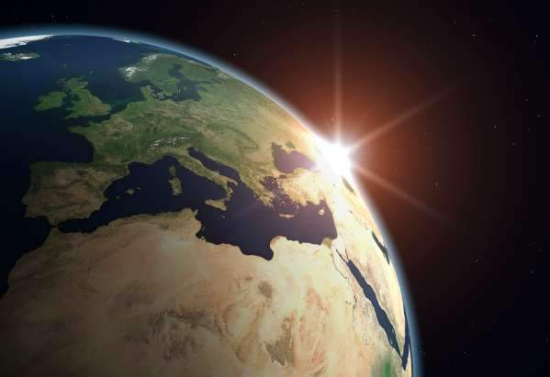
Шесть земных континентов
Австралия - 8 млн.кв.км
Северная Америка - 24 млн.кв.км
Евразия - 54 млн.кв.км
Южная Америка - 18 млн.кв.км
Африка - 30 млн.кв.км
Антарктида - 13 млн.кв.км

Slide 4
Плиты передвигаются со скоростью от 1,3 до 10 см в год
Океаны отдаляются друг от друга на 1 - 10 см в год.
Экваториальный диаметр Земли равен 12756 км.
Диаметр Земли от Северного полюса до Южного равен 12714 км.
Вес Земли составляет около 6 секстиллионов тонн (6000000000000000000000 тонн).

Slide 5
Полный оборот вокруг своей оси Земля совершает за одни сутки. Когда на освещаемой Солнцем половине Земли стоит день, на противоположной стороне царит ночь. По мере вращения Земли начинает освещаться ранее затененная сторона, и ночь сменяется днем. Днем кажется, что Солнце движется по небосводу. На самом деле, движется вовсе не Солнце, а Земля.

Slide 6
Кроме того, на Земле существуют океаны, покрывающие более 70% ее поверхности, их средняя глубина составляет 3800 метров. Таким образом, земля - единственная планета Солнечной системы, поверхность которой в основном покрыта водой.
Кроме того, у нее довольно плотная атмосфера, состоящая из: азота - 78,08%, кислорода - 20,95%, аргона - 10%, инертных газов - 0,94%. Нижние слои атмосферы называются тропосферой, которая простирается до высот 10-12 км. В ней температура падает с высотой; затем начинается стратосфера (высота от 10-12 до 80 км.) - слой с постоянной температурой порядка -40°C.
Далее идет ионосфера - ионизированные слои атмосферы. У Земли есть единственный спутник - Луна

Slide 7
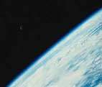
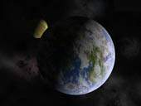
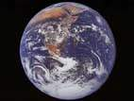
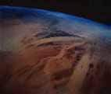
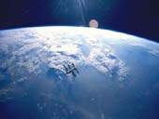

Slide 8
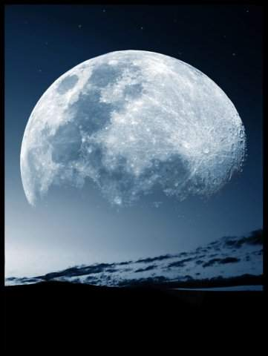
Луна

Slide 9
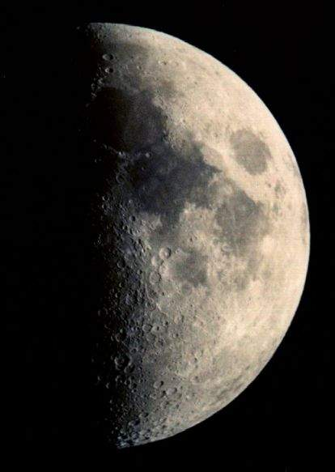
Движение Луны.
Луна движется вокруг Земли со средней скоростью 1,02 км/сек. по приблизительно эллиптической орбите против часовой стрелки, сели смотреть на орбиту Луны со стороны Северного полюса мира. Большая полуось орбиты Луны, равная среднему расстоянию между центрами Земли и Луны, составляет 384 400 км (приблизительно 60 земных радиусов). Вследствие эллиптичности орбиты и возмущений расстояние до Луны колеблется между 356 400 и 406 800 км. Период обращения Луны вокруг Земли, так называемый сидерический (звездный) месяц равен 27,32166 суток, но подвержен небольшим колебаниям и очень малому вековому сокращению.

Slide 10
Форма луны.
Форма Луны очень близка к шару с радиусом 1737 км, что равно 0,2724 экваториального радиуса Земли. Полярная ось меньше экваториальной, направленной в сторону Земли, примерно на 700 м и меньше экваториальной оси, перпендикулярной направлению на Землю, на 400 м. Таким образом, Луна под влиянием приливных сил, немного вытянута в сторону Земли. Масса Луны точнее всего определяется из наблюдений её искусственных спутников. Она в 81 раз меньше массы земли, что соответствует 7.35 *1025 г. Средняя плотность Луны равна 3,34 г. см3 (0.61 средней плотности Земли). Ускорение силы тяжести на поверхности Луны в 6 раз больше, чем на Земле, составляет 162.3 см. сек2 и уменьшается на 0.187 см. сек2 при подъеме на 1 километр. Первая космическая скорость 1680 м. сек, вторая 2375 м. сек

Slide 11
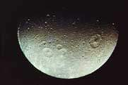
Поверхность Луны.
Поверхность Луны довольно темная, ее альбедо равно 0.073, то есть она отражает в среднем лишь 7.3 % световых лучей Солнца. Визуальная звездная величина полной Луны на среднем расстоянии равна - 12.7; она посылает в полнолуние на Землю в 465 000 раз меньше света, чем Солнце. Поверхность Луны нагревается днем до + 110о С, а ночью остывает до -120° С, однако, как показали радионаблюдения, эти огромные колебания температуры проникают вглубь лишь на несколько дециметров вследствие чрезвычайно слабой теплопроводности поверхностных слоев.

